Slide 1
Programación MySQL

Slide 2
Programación MySQL
Funciones
Procedimientos
Funciones vs Procedimientos
Triggers
Lenguaje MySQL

Slide 3
Funciones MySQL

Slide 4
Funciones MySQL
Definición
Formato
Comandos básicos
Funciones
Bucles

Slide 5
Funciones MySQL
Definición
Las funciones en MySQL se utilizarán para realizar acciones específicas que devuelvan un resultado concreto.
Por ejemplo) Función para realizar operaciones básicas
En programación, las funciones son comparables a subrutinas utilizadas para disminuir el peso de la función principal del programa.
*Los resultados obtenidos en las funciones se podrán utilizar para modificar datos en tablas de MySQL mediante procedimientos.

Slide 6
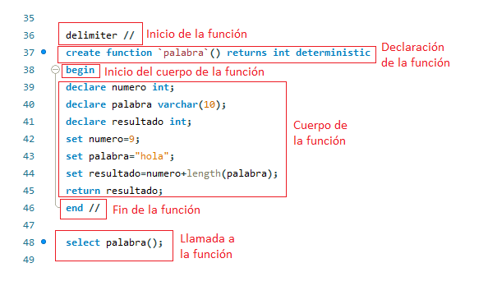
Funciones MySQL
Formato

Slide 7
Funciones MySQL
Formato
Inicio y fin: antes de comenzar y finalizar una función es obligatorio delimitar el código a través de los comandos ‘delimiter //’ y ‘end //’
Declaración: la función se declarará asignándole un nombre e indicando el tipo de datos de salida que se van a devolder
  create function nombre_funcion() returns int deterministic
*El comando ‘deterministic’ dependerá de si la función siempre devuelva o no los mismos valores
Inicio del cuerpo: antes de comenzar con el contenido de la función será obligatorio añadir la función ‘begin’
Llamada: para poder ejecutar la función, se utilizará el comando ‘select’
Cuerpo de la función: espacio donde se implementará el código de la función

Slide 8
Funciones MySQL
Comandos básicos
Declare: comando para declarar las variables. El comando debe incluir el nombre de la variable y el tipo de variable declarada
  Declare num1 int;
Set: comando para asignar un valor a una variable creada
  Set num1=10;
Return: comando para mostrar la salida de la función
  Return num1;

Slide 9
Funciones MySQL
Comandos básicos
Drop Function: comando para eliminar la función creada.
Si modificamos una función, deberemos eliminarla y volver a ejecutarla para que se actualice su función
  Drop function nueva;
Tipo de función: al crear una nueva función, deberemos indicar el tipo de función de la que se trata.
    Deterministic: la función siempre devolverá el mismo resultado
    No SQL: la función no siempre devolverá el mismo resultado
  create function nombre_funcion() returns int deterministic

Slide 10
Prodecimientos MySQL

Slide 11
Procedimientos MySQL
Definición
Formato
Comandos básicos
Procedimientos vs Funciones
Funciones
Comparadores
Notes:
<número>

Slide 12
Procedimientos MySQL
Definición
Los procedimientos en MySQL se utilizarán para realizar modificaciones de tablas o contenidos de las bases de datos.
Por ejemplo) Procedimiento para duplicar el sueldo de los trabajadores
*Los procedimientos podrán integrar llamadas a funciones que se encarguen de realizar las operaciones básicas y simplifiquen el código del propio procedimiento
Notes:
<número>

Slide 13
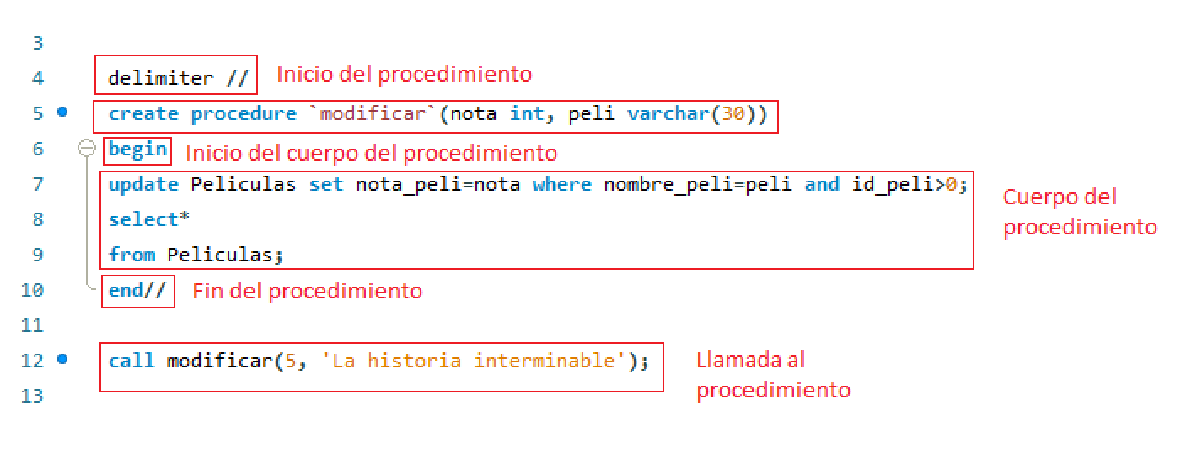
Procedimientos MySQL
Formato
Notes:
<número>

Slide 14
Procedimientos MySQL
Formato
Inicio y fin: antes de comenzar y finalizar un procedimiento es obligatorio delimitar el código a través de los comandos ‘delimiter //’ y ‘end //’
Declaración: procedimiento se declarará asignándole un nombre
  create procedure nombre_procedimiento()
Inicio del cuerpo: antes de comenzar con el contenido del procedimiento será obligatorio añadir el comando ‘begin’
Llamada: para poder ejecutar el procedimiento, se utilizará el comando ‘call’
Cuerpo de la función: espacio donde se implementará el código del procedimiento
Notes:
<número>

Slide 15
Procedimientos MySQL
Comandos básicos
Declare: comando para declarar las variables. El comando debe incluir el nombre de la variable y el tipo de variable declarada
  Declare num1 int;
Set: comando para asignar un valor a una variable creada
  Set num1=10;
Return: comando para mostrar la salida de la función
  Return num1;
Notes:
<número>

Slide 16
Procedimientos MySQL
Comandos básicos
Drop Procedure: comando para eliminar la función creada.
Si modificamos el procedimiento, deberemos eliminarla y volver a ejecutarla para que se actualice su función
  Drop procedure nueva;
Tipo de procedimiento: no será necesario indicar qué tipo de procedimiento es, ya que los procedimientos no devolverán ningún resultado.
Notes:
<número>

Slide 17
Prodecimientos vs
Funciones

Slide 18
Procedimientos vs Funciones
La diferencia entre procedimientos y funciones reside en el objetivo de cada uno de ellos.
Las funciones están diseñadas para realizar operaciones o funciones básicas, mientras que los procedimientos se utilizan para modificar estructuras o contenidos de las bases de datos.
*Los procedimientos suelen integrar funciones, para simplificar el código y facilitar su estructura
Notes:
<número>

Slide 19
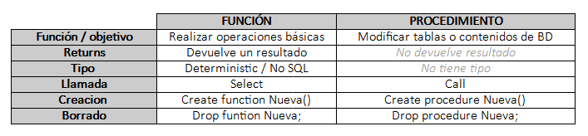
Procedimientos vs Funciones
Notes:
<número>

Slide 20
Triggers MySQL

Slide 21
Triggers MySQL
Definición
Utilidad
Formato
Comandos
Notes:
<número>

Slide 22
Triggers MySQL
Definición
Los triggers son procedimientos almacenados que se ejecutan automáticamente cada vez que se realice una operación que modifique una tabla (DELETE, INSERT, UPDATE)
Es decir, un trigger estará asociado a un tipo de operación que altere la tabla.
Por ejemplo) Trigger que realiza una copia de seguridad antes de borrar algún dato de dicha tabla.

Slide 23
Triggers MySQL
Utilidad
Estas son algunas de las utilidades que les podemos dar a los triggers.
Guardar información sobre usuarios que han modificado tablas
Realizar copias de seguridad de las tablas
Verificar que los datos son correctos antes de añadirlos a las tablas
...

Slide 24
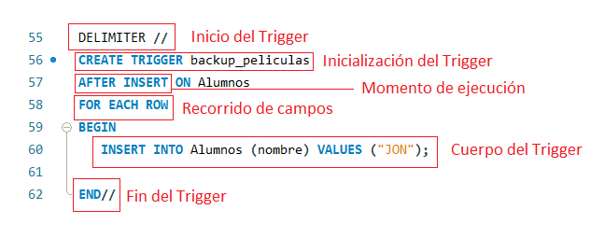
Triggers MySQL
Formato

Slide 25
Triggers MySQL
Formato
Inicio y fin: antes de comenzar y finalizar un trigger es obligatorio delimitar el código a través de los comandos ‘delimiter //’ y ‘end //’
Declaración: el trigger se declarará asignándole un nombre y (a diferencia de los procedimientos y funciones) no podrá “recoger” datos en la declaración
  create trigger nombre_trigger
Inicio del cuerpo: antes de comenzar con el contenido del trigger será obligatorio añadir el comando ‘begin’
For Each Row: comando que permite recorrer todos los campos de las tablas
Cuerpo del trigger: espacio donde se implementará el código del trigger
Notes:
<número>

Slide 26
Triggers MySQL
Formato
Momento de ejecución: Indica cúando se va a ejecutar la función
- INSERT / UPDATE / DELETE: Indica con qué tipo de operaciones se va a ejecutar el trigger
Ejemplo) Cada vez que se realice una operación INSERT se ejecutarán los triggers asociados a esa operación
- BEFORE / AFTER: Indica el momento exacto en el que se ejecutará el trigger, antes o después de ejecutar la operación
Notes:
<número>

Slide 27
Triggers MySQL
Comandos
Para poder obtener datos insertados o modificados, será necesario realizar la llamada mediante los comandos NEW y/o OLD.
NEW: se utiliza para llamar a un campo antiguo una vez modificado
Ejemplo) set nuevo=NEW.nombre
OLD: se utiliza para llamar a un campo antiguo una vez modificado
Ejemplo) set viejo=OLD.nombre
Notes:
<número>

Slide 28
Lenguaje MySQL

Slide 29
Lenguaje MySQL
Funciones predefinidas
Bucles
Comparadores
Notes:
<número>

Slide 30
Lenguaje MySQL
Funciones predefinidas
MySQL incluye una gran cantidad de funciones predefinidas.
AVG(): Calcula el promedio de un conjunto de números
COUNT(): Cuenta el número de filas en una tabla
SUM(): Calcula la suma de un conjunto de números
MAX(): Encuentra el valor máximo de un conjunto de números
MIN(): Encuentra el valor mínimo de un conjunto de números
CONCAT(): Concatena dos o más cadenas
LENGTH(): Devuelve la longitud de una cadena

Slide 31
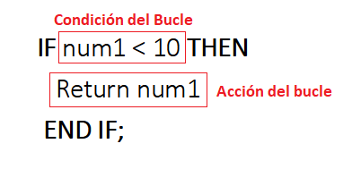
Lenguaje MySQL
Bucles
Ejemplo) Bucle IF básico que muestra el número 1 si este es menor que 10

Slide 32
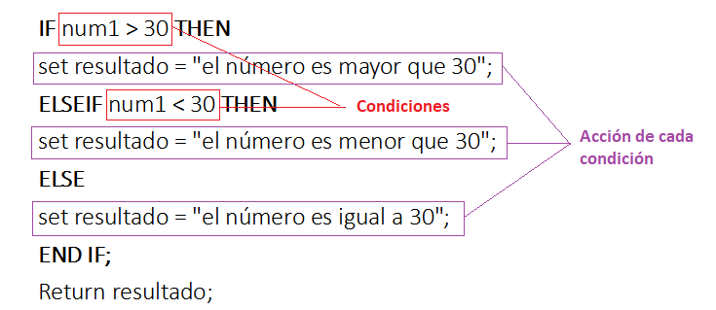
Lenguaje MySQL
Bucles
Ejemplo) Bucle IF que dicta si el número 1 es mayor, menor o igual a 30

Slide 33
Lenguaje MySQL
Comparadores
= Igual
<=> Igual (Compara con seguridad valores NULL)
<> Diferente
!= Diferente
> Mayor Que
>= Mayor o Igual Que
< Menor Que
<= Menor o Igual Que

Slide 34
Lenguaje MySQL
Comparadores
IN ( ) Valores que Coinciden en una Lista
NOT Negar una Condición
BETWEEN Valores en un Rango (incluye los extremos)
IS NULL Verifica si el Valor es NULL
IS NOT NULL Verifica si el Valor es diferente de NULL
LIKE Definir un patrón de búsqueda y utiliza % y _
EXISTS La condición se cumple si la subconsulta devuelve al menos una fila

